Slide 1

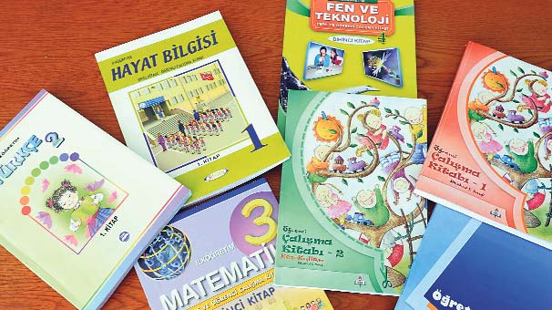
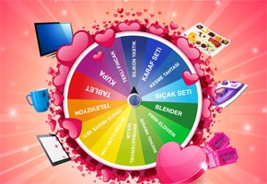
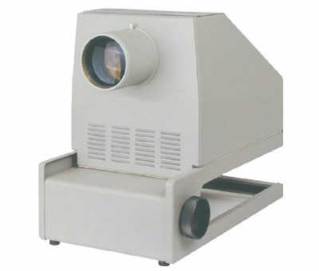
TÜRKÇE ÖĞRETİMİNDE KULLANILAN ARAÇ VE GEREÇLER

Slide 2
Eskiden anadili öğretimi daha çok yazılı materyale dayalı olarak yapılırdı. Çağımızda teknolojinin gelişmesi sonucu resim ve şekiller, film şeritleri, projeksiyon, radyo ve televizyon gibi araçlar öğretmen ve öğrencilere çalışmalarında büyük ölçüde yardımcı olmaya başlamış bulunmaktadır. Bugün, Türkçe öğretiminde kullanılan araç ve gereç çeşidi çok artmıştır.

Slide 3
TÜRKÇE ÖĞRETİMİNDE ARAÇ GEREÇLER DÖRT BAŞLIKTA İNCELENİR;
A) GÖRSEL ARAÇLAR
B) İŞİTSEL ARAÇLAR
C) İŞİTSEL VE GÖRSEL ARAÇLAR
D) CANLI KAYNAKLAR

Slide 4
A)GÖRSEL ARAÇLAR
1) Kitaplar
El Temrinleri Kitabı
Renkli Boyama Kitabı
Öğrenci Çalışma Kitabı
Alıştırma Kitabı
Kaynak Kitaplar
Masal ve Öykü Kitapları
Bilmece Kitapları
Masal Öykü Şiir Biyografi Antolojileri
Resimli Ansiklopediler
Türk ve Dünya Edebiyatından Seçilmiş Çeşitli Türde Kitaplar
Türkçe Sözlük
Yazım İmla Klavuzu
Test Kitapları
Dergiler
Öğretmen Klavuz Kitabı
Öğrenci Ders Kitabı

Slide 5
DERS KİTAPLARI
Türkçe öğretiminde en yaygın araç olarak geleneksel ders kitabını tanıyoruz. İyi hazırlanmış bir ders kitabı, eğitim ve öğretim programlarında gösterilen amaçlara kısa yoldan ve kısa zamanda ulaşmayı sağlar; hatta bazı amaçların gözden kaçmasını da engeller.

Slide 6
Ders Kitaplarının Şekil Özellikleri
Kağıt Cinsi: Kullanılan kağıdın göz yormaması için mat; çabuk yıpranmaması için sağlam; resim, fotoğraf ve haritaların silik çıkmaması için kaliteli olması gerekir.

Slide 7
Sayfa Düzeni: Ders kitaplarının sayfa düzeni öğrenci için ilgi çekici ve dinlendirici olmalı, onu kitaptan soğutmamalıdır. Bunu için sayfa, öğrenciye güzellik duygusu verecek şekilde düzenlenmeli ve kenarlarda çocukları rahatlatacak ölçüde boşluklar olmalıdır.
Cilt: Ders kitapları devamlı el altında bulunduğu için çabuk yıpranabilir. Dayanıklılığın artması için iplik dikişli olmalı, karton veya bez ile ciltlenmelidir.

Slide 8
Kapak: Ders kitaplarının kapak kompozisyonu öğrencinin dikkatini çekmelidir. Öğrencinin hoşuna gidecek şekilde hazırlanmış, kompozisyonu güzel ve albenisi olan sağlam kitaplar uzun süre saklanma ve korunma şansına sahiptir.

Slide 9
Kullanılan Grafik Gereçleri: Grafik gereçler adı verilen resim, fotoğraf, karikatür, harita, tablo ve şekiller konuları açıklayıcı ve öğrenciyi aydınlatıcı nitelikte olmalıdır; bunlarla ilgili olduğu metin veya bilgilerin hemen yanında yer almalıdır.

Slide 10
Harfler: Ders kitaplarında kullanılan harfler çocuğun yaş seviyesine uygun olmalıdır.
Sınıflara göre punto ölçüleri şunlardır:
-İlköğretim 1. sınıflar için 20-24 punto
-İlköğretim 2. sınıflar için 18 punto
-İlköğretim 3. sınıflar için 14 punto
-İlköğretim 4. sınıflar için 12 punto
-İlköğretim 5. sınıflar için 11 punto
-Daha üst kademeler için 10 punto

Slide 11
Ders Kitaplarının İçerik Özellikleri
İçerik Düzenlenmesi: Kitaplardaki konular azaltılmalı, öğrencinin kıyaslama, karşılaştırma, tartışma ve eleştiri gücünü geliştirecek biçimde düzenlenmelidir.

Slide 12
İmla ve Noktalama: Bir görevi de dil öğretimine hizmet etmek olan ders kitaplarında imla ve noktalama hatası veya bozuk cümleler bulunmamalıdır. Özellikle noktalama işaretlerinin kullanımının cümlenin anlamını belirlemede etkin olduğu unutulmamalıdır.

Slide 13
Kelimeler ve Sözlük: Ders kitaplarında kullanılan dilin bozuk olması, ideolojik kavramların ve argo ifadelerin kullanılması çocukta dil becerisi zevkini köreltmektedir.
Öğrencilerin kelime, terim ve deyimlerin anlamlarını tam ve doğru olarak öğrenebilmesi için kitabın sonunda sözlük bölümü bulunmalıdır.

Slide 14
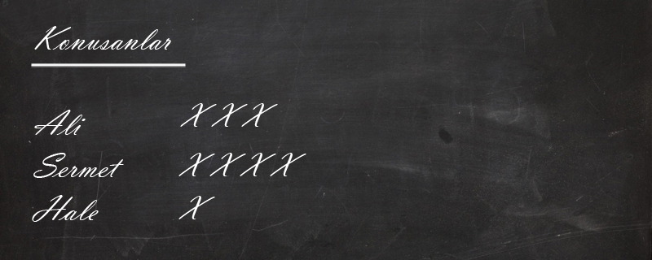
2. Yazı Tahtaları
Kara Tahta: Geleneksel sınıf ortamında her öğretmenin ve öğrencinin en çok kullandığı araçlardan birisidir. Kara tahta üzerine yazılan, çizilen yazı, resim ve şekiller öğrenmeyi somutlaştırmak için çok sık kullanılmaktadır.

Slide 15
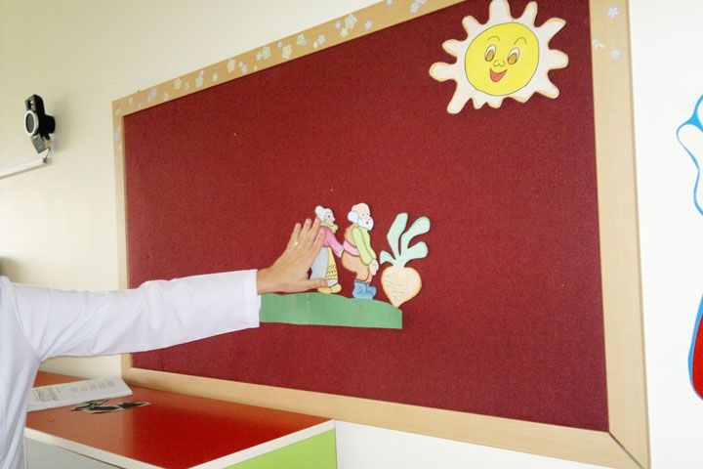
Pazen Tahta: Bir tahta üzerine pazen geçirilerek elde edilen tahtadır. Figürlerin kullanımı ve resimleri sergilemek için kullanılmaktadır.

Slide 16
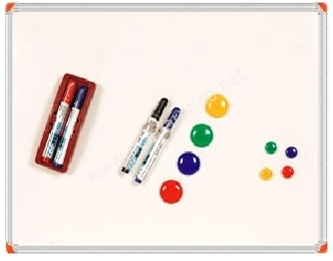
Manyetik Tahta: Son yıllarda kara tahta ve pazen tahtanın yanı sıra manyetik tahta ya da mıknatıslı tahta kullanılmaya başlanmıştır. Kullanılacak fiş, resim ve şekillerin arkasına mıknatıs takılır. Bu mıknatısla fiş, resim ve şekiller manyetik tahtada düşmeden durabilmekte ve bunlardan faydalanılarak çalışmalar yapılabilmektedir.

Slide 17
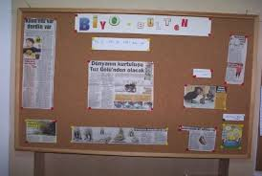
Bülten Tahtası: Gerek sınıf gerekse sınıf dışında okuldaki genel duyurular için kullanılan bir araçtır. Duyurular, duvar gazeteleri, öyküler, bulmacalar, atasözleri, şiirler, karikatürler bu tahtaya asılarak öğrencilerin ders dışı ilgilerini çekmek ve onları sürekli güdülemek mümkündür.

Slide 18
3. Resimler
Düz Resimler
Çizgi Resimler
Flash Kartlar
Figürinler
Duvar Resimleri
Levhalar
Afişler

Slide 19
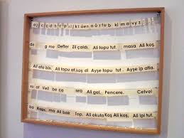
4. Fişler
Fiş, üzerinde öğretilecek cümlenin yazdığı küçük ya da büyük boyda kesilmiş kartonlardır.
Büyük Fişler: 20 cm eninde çeşitli renkte karton ya da mat renkte ambalaj kağıdına 5 mm’lik tablalı uçla siyah renkte, yazı kurallarına uyarak sınıfın en arkasında oturan çocukların da görebileceği şekilde gövdesi 5-6 cm olan harflerle yazılan fişlerdir.

Slide 20
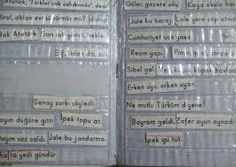
Küçük Fişler: büyük fişteki cümlenin aynısı yazılır. İki cm enindeki kartonlardan her çocuk için bir tane hazırlanır.

Slide 21
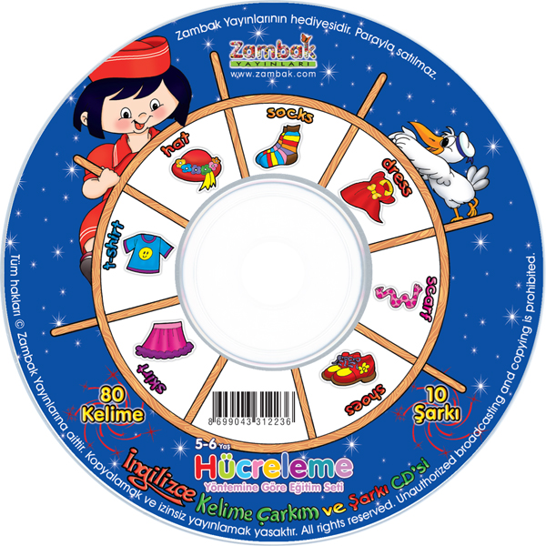
5. Harf, Hece ve Kelime Küpleri İle Cümle Çarkı
Daha çok ilk okuma-yazma öğretiminde sıkça kullanılır.

Slide 22
6. Gerçek Eşyalar ve Modeller
Türkçe öğretiminde özellikle başlangıç düzeyinde gerçek eşyalardan yararlanmak mümkündür. Bunlar sınıf içindeki eşyalar olabileceği gibi sınıfa getirilmesi kolay eşyalar da olabilir.

Slide 23
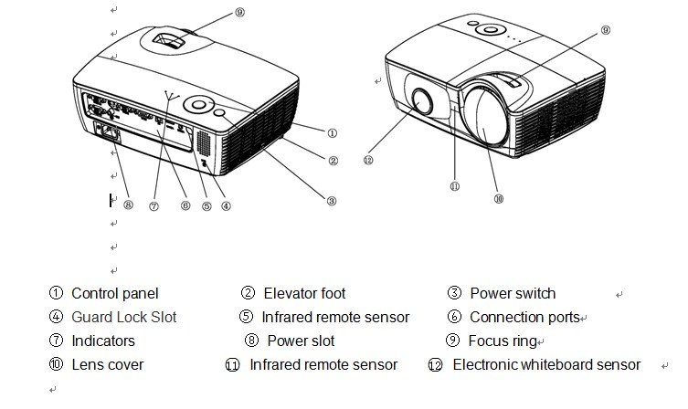
7. Projektörler ve Grafikler
Okullarımızda Türkçe öğretiminde projektör ve grafikler yaygın olarak kullanılmakta ve bunlar özellikle sözlü anlatım ve yazılı anlatım çalışmalarında yararlı olmaktadır.

Slide 24
Opak Projektörü: Fotoğraf, resim, kitap sayfaları gibi şeffaf olmayan materyalleri ekrana yansıtmaya yarayan bir araçtır.

Slide 25
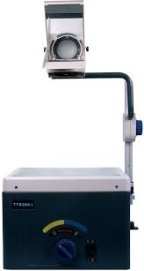
Tepegöz: Tepegöz saydam olarak bilinen şeffaf levhaları ekrana yansıtmaya yarayan araçtır.
Slayt Projektörü: Slaytların ekrana yansıtılmasına yarayan araçlara denir.
Film projektörü: film şeritlerinin ekrana yansıtılmasına yarayan araca film şeridi projeksiyonu denir.

Slide 26
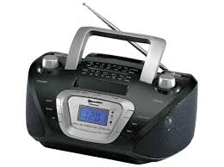
B)İŞİTSEL ARAÇLAR
Radyo, teyp, ses bantları ve kasetler : Bu araçlar kulağa hitap eden ve büyük insan kitlelerini etkileyen bir iletişim araçlarıdır.

Slide 27
C) GÖRSEL İŞİTSEL ARAÇLAR
Film makinesi ve hareketli filmler
Tv ve kapalı devre televizyonu
Video : Materyali hareketli sesli ve görüntülü bir şekilde yansıtmaya yarayan araçlardır. Bu araçlarla öğrencilere konulu filmler karagöz kukla tiyatro eserleri ve çeşitli eserlerin oyunlaştırılmış hali, belgeseller izletilebilir.

Slide 28
D) CANLI KAYNAKLAR
Türkçe eğitim ve öğretimi etkinliklerinde zaman zaman konuyla ilgili yetişkinler, yöneticiler sanatçılar ve alan uzmanları sınıf ve okula davet edilerek görüşlerinden yararlanılabilir. Bunun için konferans açık oturum, forum ve örnek olay uygulaması ve benzeri gibi etkinlikler düzenlenir.

Slide 29
Araç Gereçlerin Kullanımın Öğretmenin Rolü
Her eğitim aracının öğretme-öğrenme sürecinde kendine özgü eğitsel ya da öğretimsel özelliği vardır. Eğitim araçları öğrenci açısından konunun daha kolay öğrenmesini sağladığı gibi, öğretmenler açısından da öğretimi kolaylaştırmaktadır. Ayrıca eğitim yaşantılarını zenginleştirmekte, konuya derinlik sağlamaktadır. Sınıfa sığmayan evreni, bir daha dönüşümü olmayan tarihi, sınıf ortamına somut olarak getirmektedir. Eğitim araçları, eğitim teknolojisini oluşturan en önemli öğedir .

Slide 30
Öğretmenlerin eğitim araçlarını kullanmaları, eğitim araç-gereçlerinin öğretmenin yerine geçeceği anlamına gelmez. Aksine bunlar öğretmenlerin sadece bilgi dağıtan kişiler olmak yerine öğrenme deneyiminin yaratıcı yöneticileri haline gelmesini sağlar (Heinich, Molenda ve Russell,1993). Ancak araç gereçlerin teorik faydası ne olursa olsun, bunların kullanımı belirli düzeyde bilgi ve beceri gerektirir. Eğer öğretmen bu araç gereçleri kullanma becerisine sahip değilse veya bunların faydasına inanmıyorsa, onları kullanmak da istemeyecektir (Yalın, 1997)

